Slide 1
숙제10. 윈도 프로그래밍
담당교수 : 김영식

Slide 2
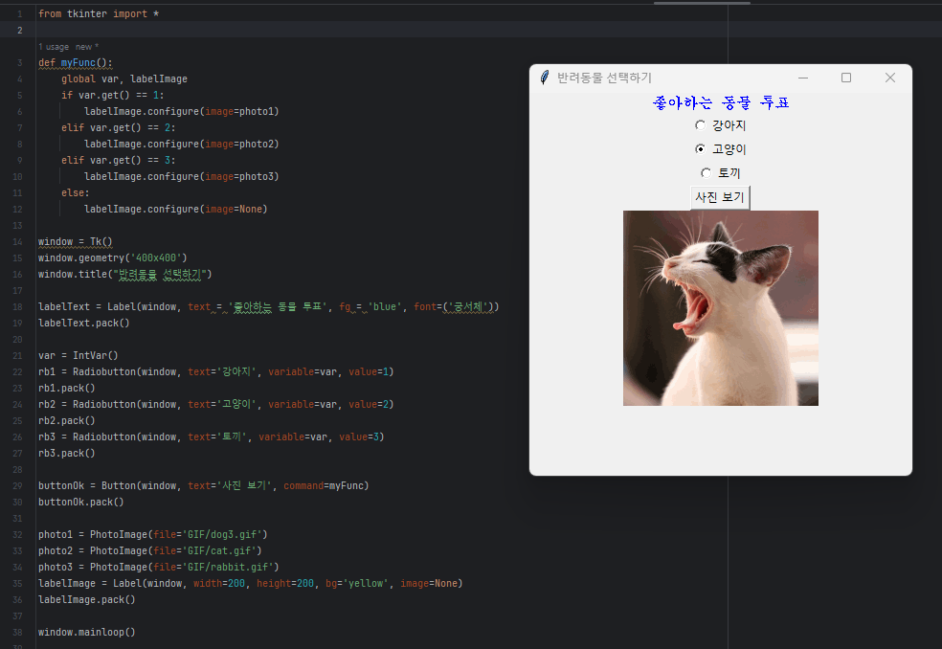
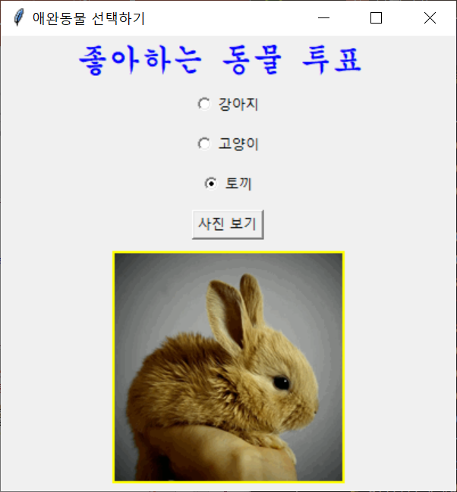
1. Ch10. 응용예제01 좋아하는 동물 투표하기
이 프로그램은 지금까지 배운 위젯을 모두 활용한다. 레이블, 라디오버튼, 버튼, 이미지를 모두 활용해서 좋아하는 동물 투표 프로그램을 만들어 보자.
예제소스 (http://www.hanbit.co.kr/src/4574) GIF 폴더를 사용한다.

Slide 3
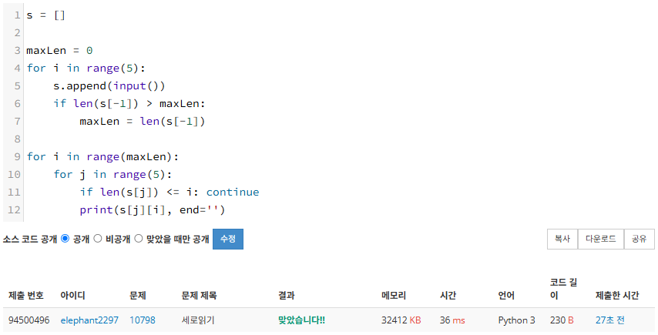
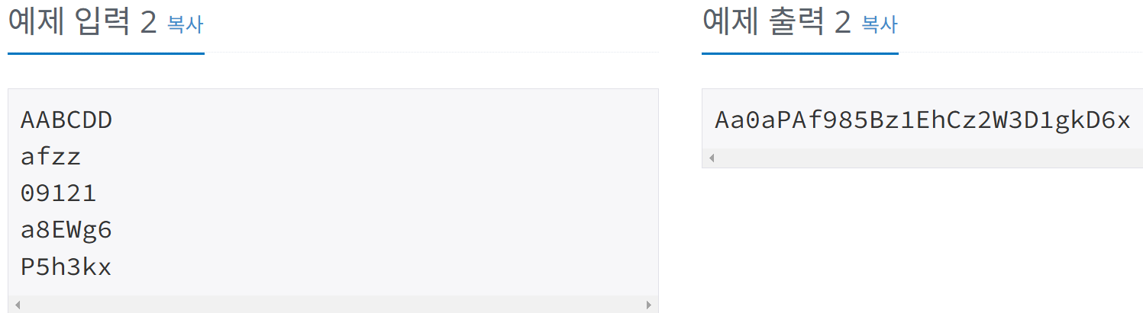
2. 백준10798 세로읽기 https://www.acmicpc.net/problem/10798 (소스코드와 “맞았습니다!!”스크린 샷 제출)
칠판에 만들어진 다섯 개의 단어를 세로로 읽으려 한다.
세로로 읽을 때, 각 단어의 첫 번째 글자들을 위에서 아래로 세로로 읽는다. 다음에 두 번째 글자들을 세로로 읽는다.
세로로 읽을 때 해당 자리의 글자가 없으면, 읽지 않고 그 다음 글자를 계속 읽는다.
세로로 읽은 순서대로 글자들을 공백 없이 출력

Slide 4
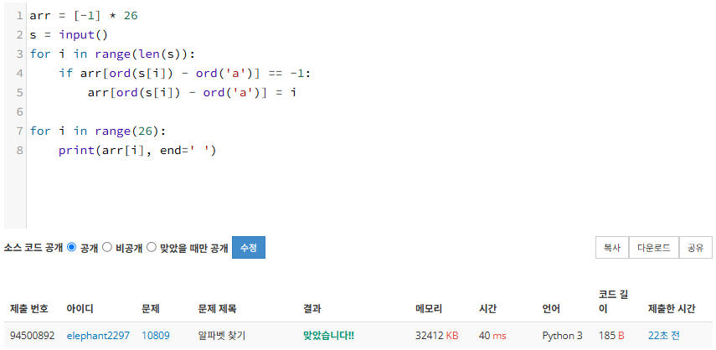
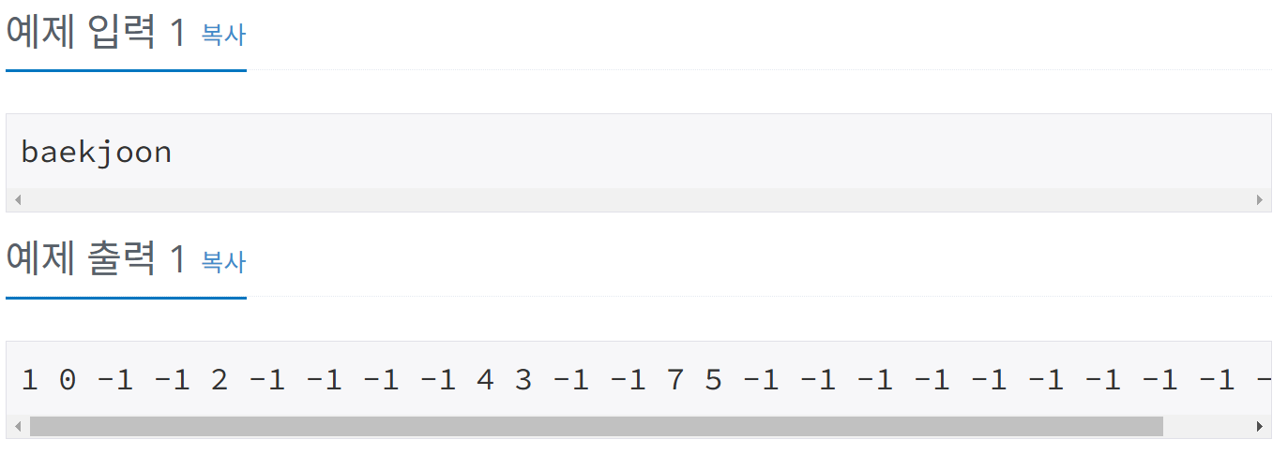
3. 백준10809 알파벳 찾기 https://www.acmicpc.net/problem/10809 (소스코드와 “맞았습니다!!”스크린 샷 제출)
알파벳 소문자로만 이루어진 단어 S가 주어진다.
a가 처음 등장하는 위치, b가 처음 등장하는 위치, ... z가 처음 등장하는 위치를 공백으로 구분해서 출력한다.
만약, 어떤 알파벳이 단어에 포함되어 있지 않다면 -1을 출력한다.
단어의 첫 번째 글자는 0번째 위치이고, 두 번째 글자는 1번째 위치이다.
ord(‘a’)=>97, ord(‘b’)=>98, chr(97)=>’a’, chr(ord(‘a’))=>’a’
baekjoon.find(‘a’) => 1, baekjoon.find(‘z’) => -1

Slide 5
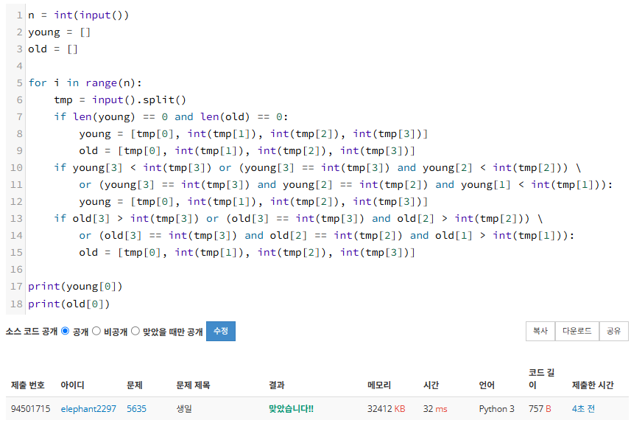
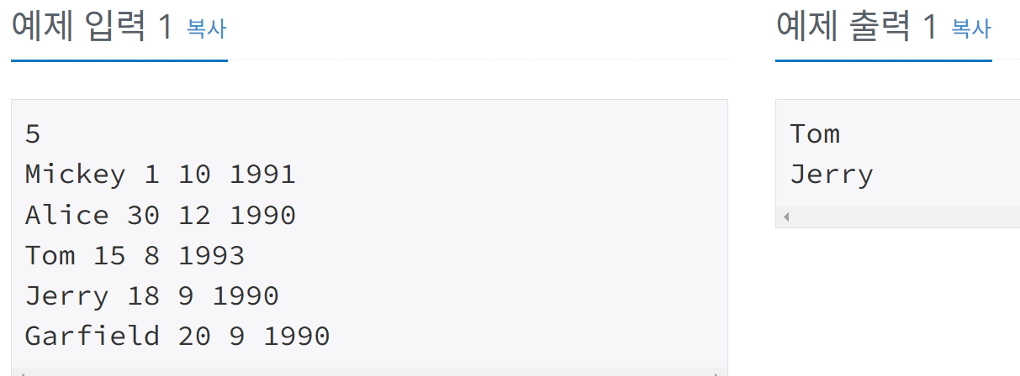
4. 백준5635 생일 https://www.acmicpc.net/problem/5635 (소스코드와 “맞았습니다!!”스크린 샷 제출)
첫째 줄에 반에 있는 학생의 수 n이 주어진다. (1 ≤ n ≤ 100)
다음 n개 줄에는 각 학생의 이름과 생일이 "이름 dd mm yyyy"와 같은 형식으로 주어진다.
첫째 줄에 가장 나이가 적은 사람의 이름, 둘째 줄에 가장 나이가 많은 사람 이름을 출력한다.
L = [input().split() for _ in range(n)] #[['Mike','1','10','1990'], …]
L.sort(key=lambda x: (int(x[3]),int(x[2]),int(x[1])))

